Slide 1
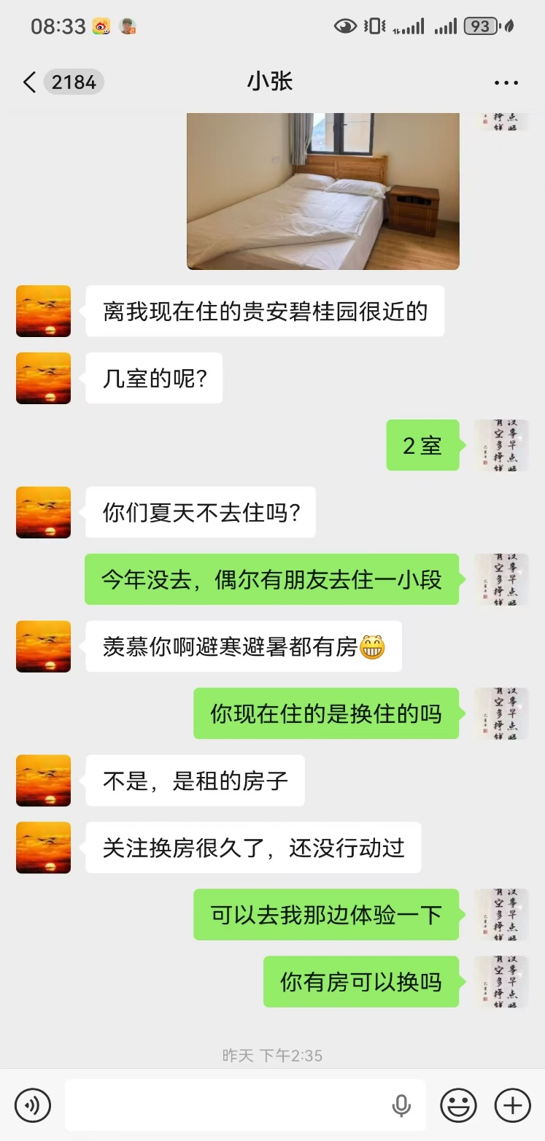
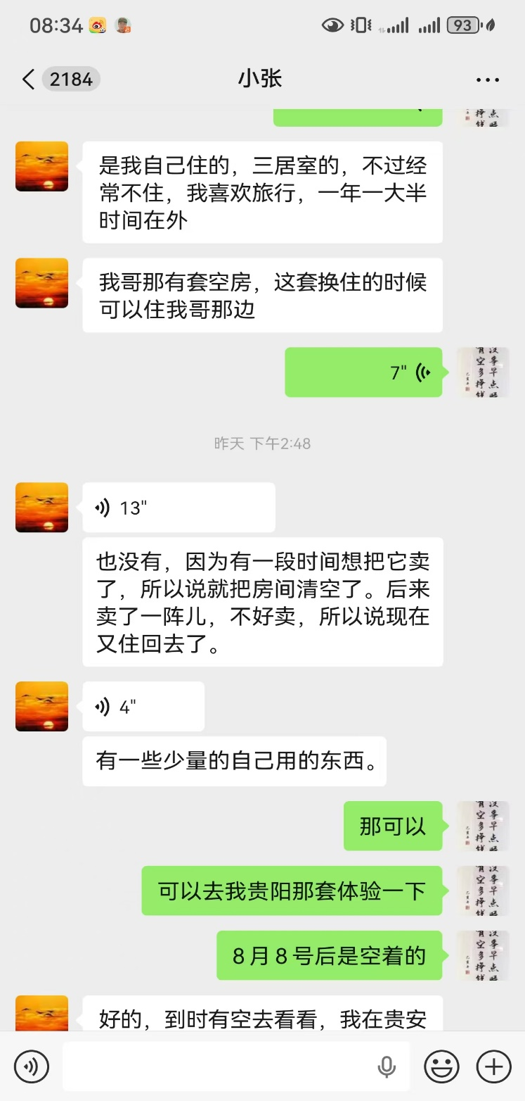
1、避寒避暑刚需
客户画像
1、地区：
四川、重庆、河南、东北、武汉等
2、主要特征
（1）每年都有规律的避暑避寒规划，一般提前1至2个月就确定好旅居地点
（2）对区域、城市选择性强，对地段比较不敏感
（3）每次旅居3个月左右
（4）选择便捷酒店、民宿旅居或农村房
（5）退休、无朝九晚五工作
3、换住情况及动机
（1）大部分通过租赁方式实现
（2）因市区房子想卖，进行了清空或暂停出租，然后又卖不出去，想利用这段闲置时间进行交换
4、跟我们的匹配度
（1）理论上一个客户就可以占用大量资源，比如这个重庆客户，他有刚需，他用重庆6个月，直接换海南冬天3个月及贵阳3个月。
（2）目前，我们还是想通过短期交换的方式进行积累，充分利用资源。
充分利用资源。

Slide 2
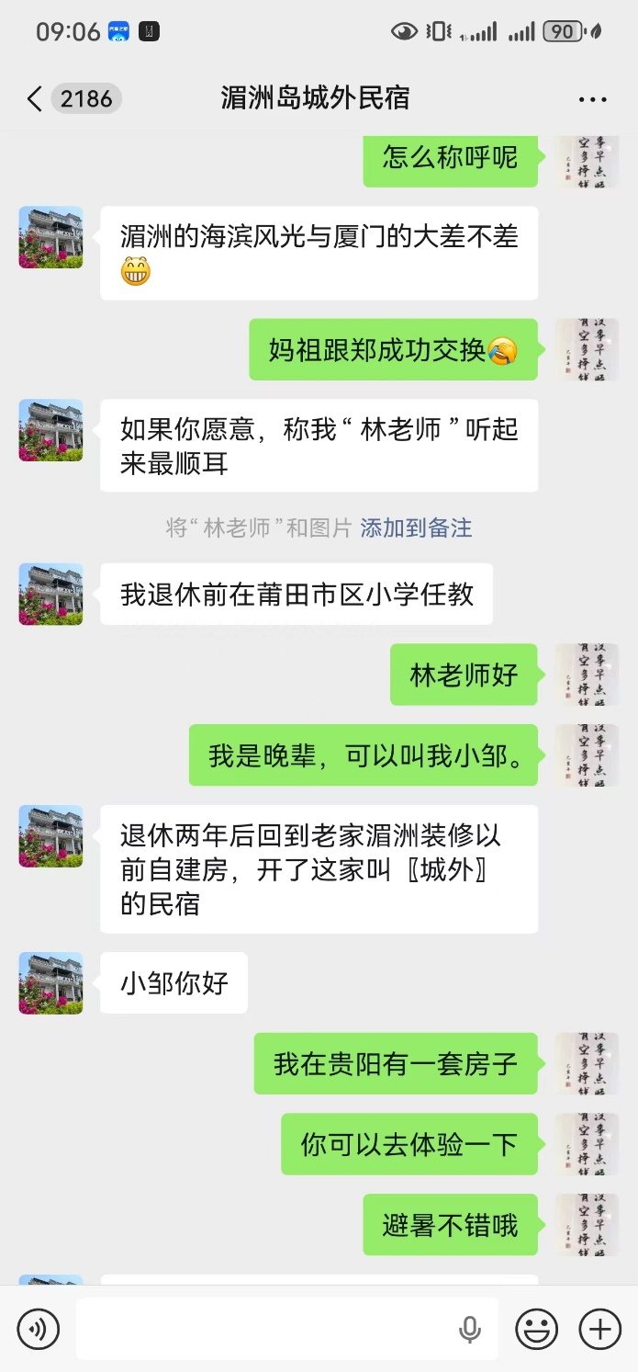
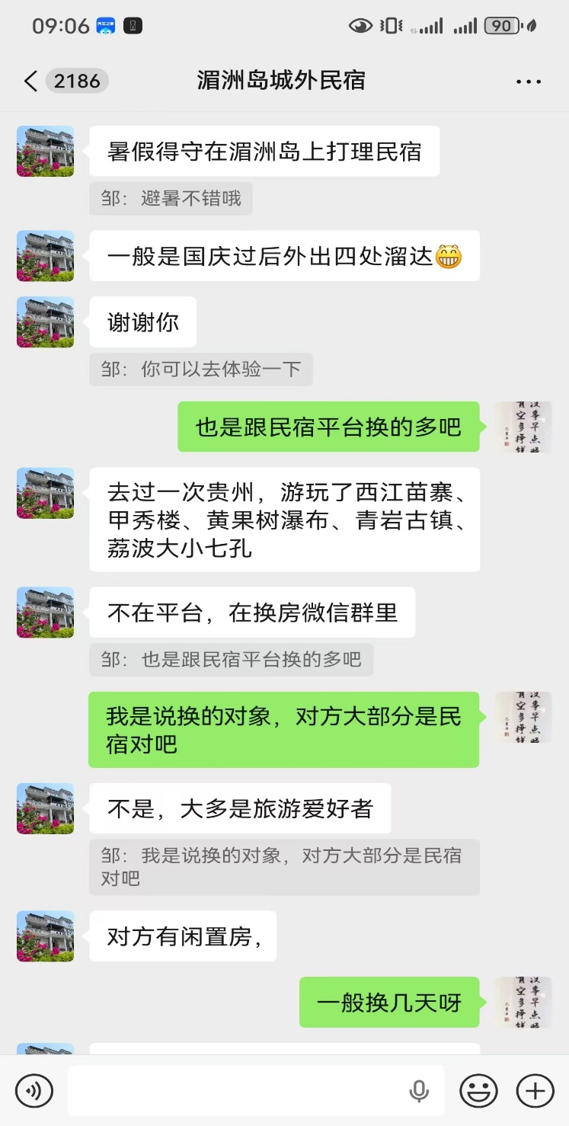
2、民宿业主、爱旅游交友，利用淡季低成本交换
客户画像
1、地区：
全国各地
2、主要特征
（1）运营小民宿，尤其是季节性强的民宿，旺季忙完后出去放松一段时间
（2）爱好旅游、交友
（3）地点选择：人对了或地点对了，其他不那么重要
（4）一个地方待2-7天
3、换住情况及动机
（1）民宿淡季或空余时间
（2）旅游放松、交友
4、跟我们的匹配度
（1）可以进行交换
（2）小圈子文化，搞定一个可能实现裂变

Slide 3
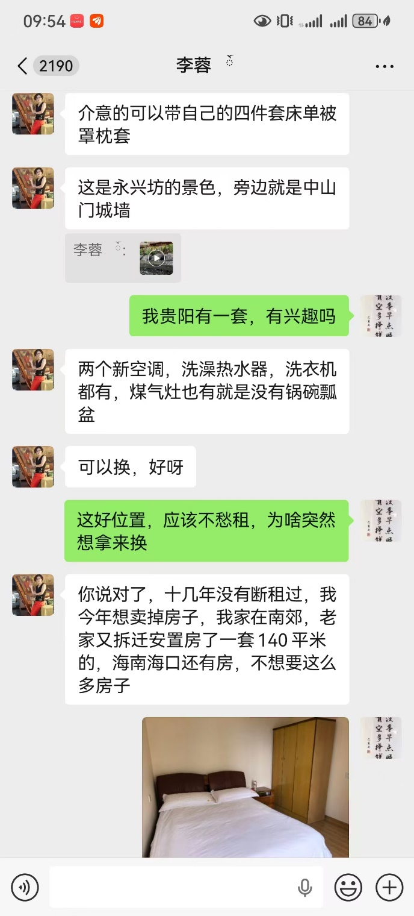
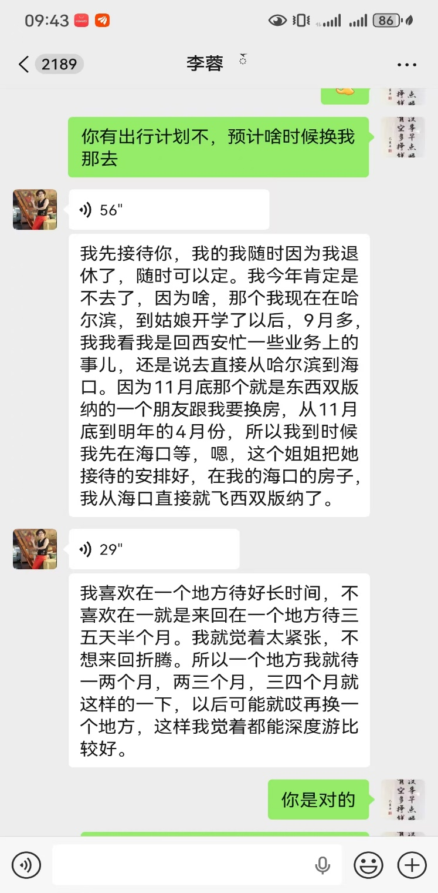
3、旅居达人，有闲置房
客户画像
1、地区：
全国各地
2、主要特征
（1）已退休，时间充裕
（2）有闲置房（想卖卖不出去）
（3）爱好旅居深度游
（4）地点选择：比较个性化
（5）一个地方待1个月以上
3、换住情况及动机
（1）闲置房想卖卖不出去
（2）满足旅居需求
4、跟我们的匹配度
（1）可尝试进行不超过1个月的交换
（2）平台交换潜在优质客户

Slide 4
4、假换住、白嫖党
客户画像
1、地区：
全国各地
2、主要特征
第一类：民宿业主：以换住的名义做引流，客人换过来，收取一定的换住费用。实际他本人不去换。
第二类：虚构或包装一套小众的民宿，进行全国交换，他本身的民宿交换价值很低。
3、风险提示
此类用户会消耗平台信用，需建立审核机制与黑名单制度予以防范

Slide 5
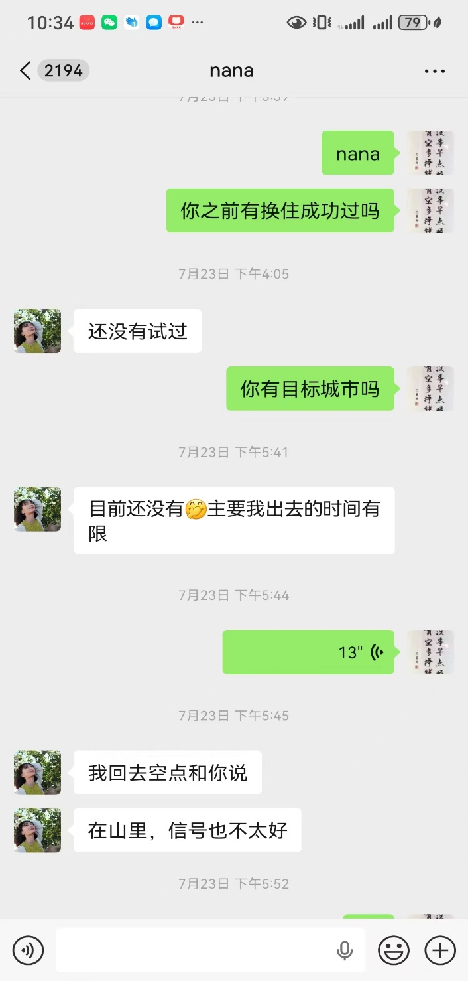
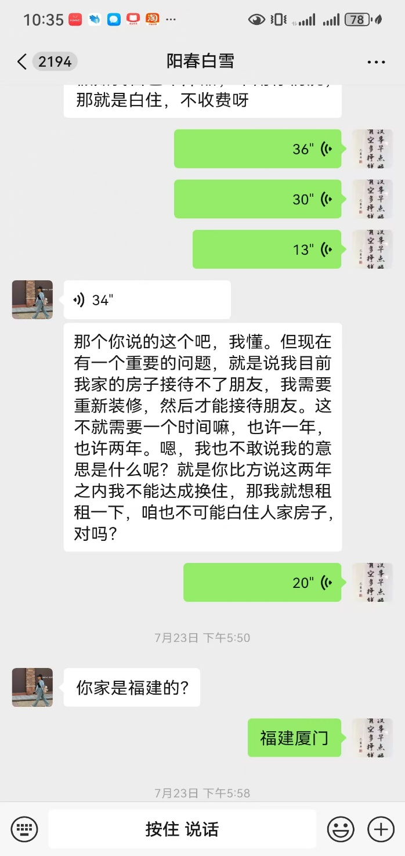
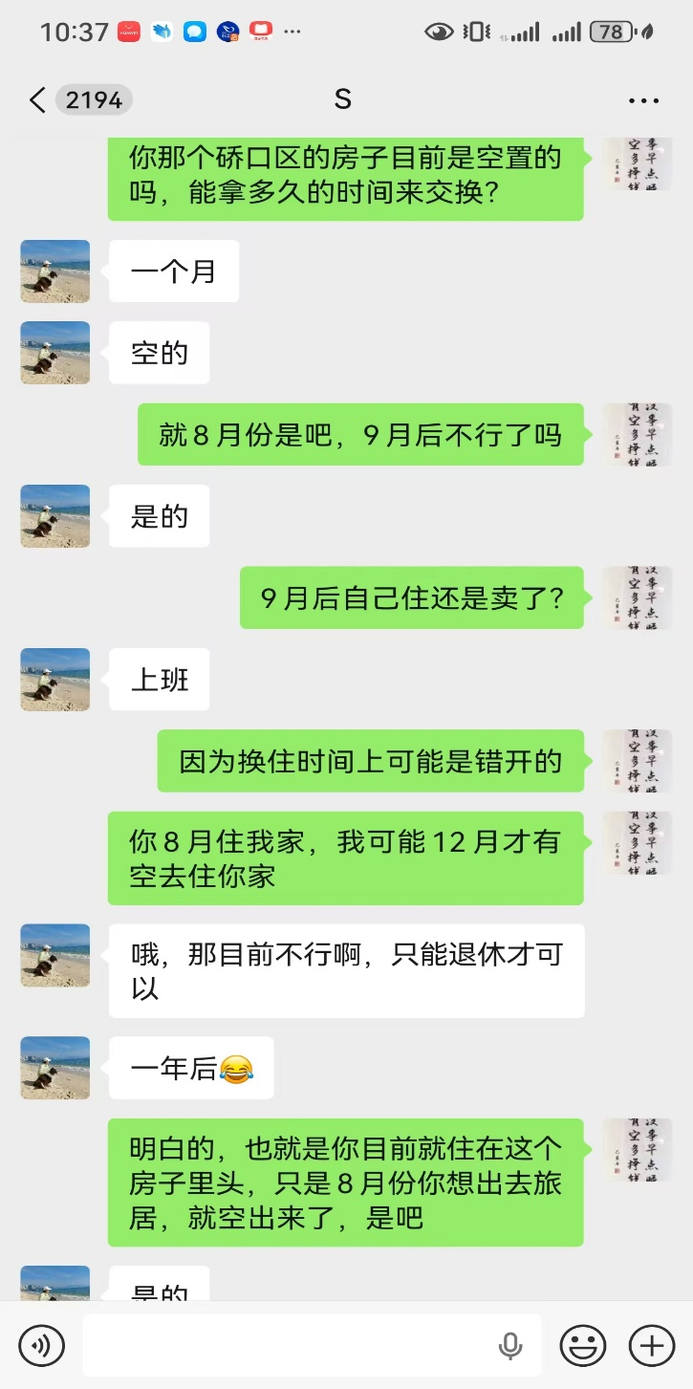
5、换不成功原因
可能原因
1、有想法，但没时间
2、对换住存在顾虑
3、需要时间精准匹配，难度大
（没有多余的房子，出去旅居的这一小段时间拿出来换）
4、出行计划前置时间比较长

Slide 6
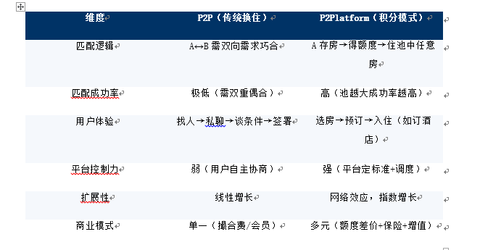
6、平台作用
1、目前状态
（1）通过现有的房源，以点对点方式积累客户
（2）通过平台进行点对点撮合难度大，存在感低
（微信群、私聊、个性化）
2、平台方向
通过种子客户积累，逐步引导进行积分方式的点对平台交换

